Slide 1
Тема: Музыкально – ритмическое воспитание дошкольников

Slide 2
Содержание:
1.Характеристика ритмики, как вида исполнительской музыкальной деятельности
2.Значение музыкально ритмического воспитания для формирования личности ребенка, цели и задачи ритмики
3.Виды музыкально ритмических движений в детском саду, принципы отбора музыкального репертуара
4.Принципы отбора музыкально ритмических заданий, методы и приемы обучения

Slide 3
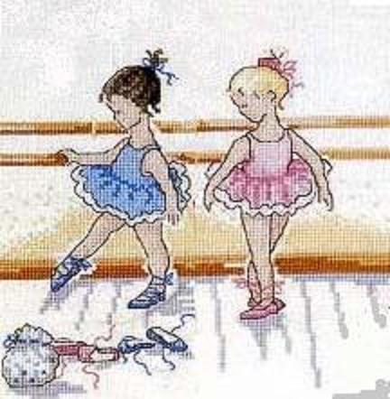
РИТМИКА
Ритмика – один из видов музыкальной деятельности, в котором содержание музыки, её характер, образы передаются в движении. Развитие чувства ритма – это развитие способности детей в области эмоционального восприятия и воспроизведения целостных музыкальных образов.

Slide 4
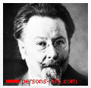
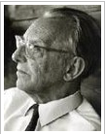
Общепедагогические исследования
Э.Ж. Далькроз – создатель и распространитель системы ритмического восприятия. Суть его методики состоит в развитии у детей музыкального слуха, памяти, пластики с помощи специальных тренировочных упражнений.
Карл Орф – в 1978 году создал систему тембрового ритмического воспитания на основе звучащих жестов – притопов, хлопков, щелчков. Использовал музыкальную игру как основной вид музыкально-ритмического движения, рекомендовал частое включение речи для создания различных тембров.
Создатели отечественной системы музыкально-ритмического воспитания Александрова, Бабаджан, Метлов, Ветлугина, Кенемне и другие выделили музыкально-ритмическое движение как отдельный вид музыкальной деятельности, в процессе которой должно осуществляться целенаправленное развитие чувства ритма.

Slide 5
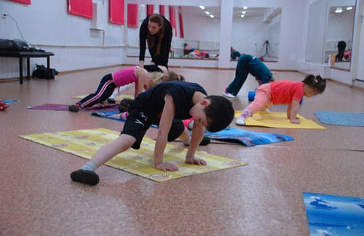
2.Значение музыкально ритмического воспитания для формирования личности ребенка, цели и задачи ритмики.
В музыкально-ритмическом движении совершенствуется работа нервных центров, развивается мышечный аппарат, развиваются творческие способности, эмоциональная отзывчивость на музыку.
Музыкально-ритмическое воспитание опирается на данные физиологии (исследования Сеченова, Павлова, Бахтерева, Виноградова); психологии (труды Болтона, Сишоре, Мак-Даугола и отечественных исследователей Теплова, Тарасовой)

Slide 6
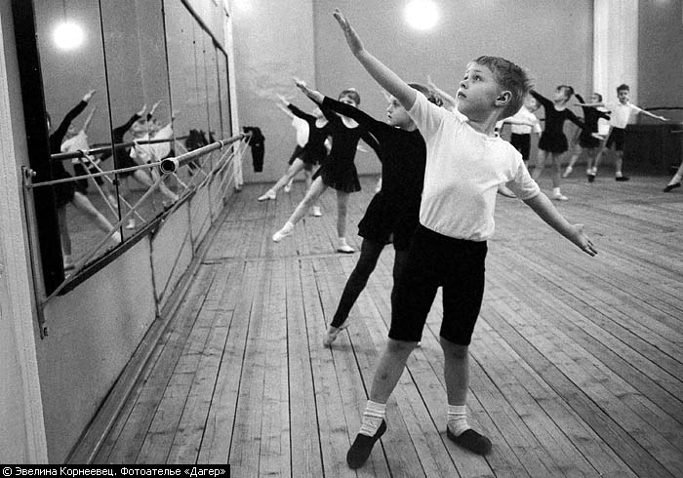
Цель ритмики – углубление и дифференциация восприятия музыки, её образов и формирование на этой основе навыков выразительного движения.
Задачи ритмики:
- учить детей воспринимать развитие музыкальных образов и выражать их в движениях
- развивать основы музыкальной культуры, музыкальные способности, творческие способности
- учить определять музыкальные жанры, виды ритмики, различать простейшие музыкальные понятия (высокие и низкие звуки, быстрый, средний и медленный темп и др.)
- формировать красивую осанку, учить выразительным, пластичным движениям в игре, танце, хороводе, упражнении

Slide 7
3.Виды музыкально ритмических движений в детском саду, принципы отбора музыкального репертуара
Виды музыкально-ритмических движений.
Движения ритмики выполняются в физических упражнениях, в танце и сюжетно-образных линий.
Музыкально-ритмические упражнения бывают подготовительные и самостоятельные.
Танцы пляски хороводы:
Зафиксированные (те которую имеют авторскую композицию движений)
Свободные (движения придуманные детьми)
Характерные (танец Петрушек, Снежинок, Медвежат)
Сюжетные (форма рассказа, где в движение передается содержание)
Парные (строится на основе движений, ходьбы, бега)
танцы с пением (помогают координировать пение с движением)
Музыкальные игры:
сюжетные инструментальные
несюжетные инструментальные
игры с пением
Принципы отборы музыкального репертуара.
Художественность, динамичность, стройность выражения музыкального образа
Мажорный характер музыкального сочинения, побуждающий к движению
Разнообразие тематики, жанров музыкальных произведений
Разнообразие движений

Slide 8
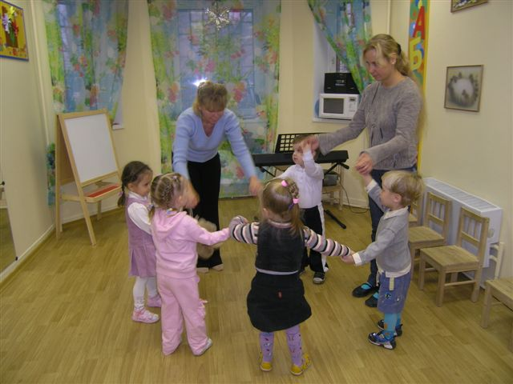
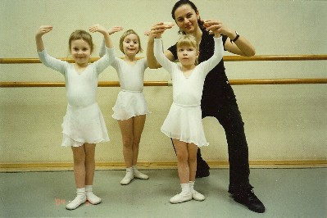
4.Принципы, соблюдаемые при отборе музыкально-ритмических заданий
Доступность (осн.условие,явл.преемственность и постепенность усложнения задач)
Индивидуализация (задача: улучшить враждебные способности и задатки)
Постепенное повышение требований (условие: чередование нагрузок с отдыхом)
Систематичность (непрерывность, регулярность занятий)
Сознательности и активности
Повторяемость материала (при многократных повторениях образуется двигательный стереотип)
Наглядность (показ и объяснение педагога)

Slide 9
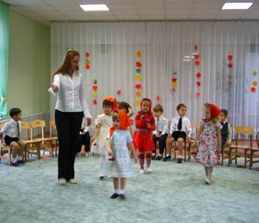
Методы и приемы обучения музыкально-ритмическим движениям
Наглядный метод (используется как взаимодействие слухового и наглядно–зрительного анализатора)
Метод показа (разучивание новых движений)
Метод иллюстрированной наглядности
Музыкальное сопровождение (правильная выбранная музыка несет в себе те эмоции которые ребенок проявляет в танце)
Словесные методы (д/б краткими , точными, конкретными)
Практический метод (многократное повторение музыкально –ритмических движений)
Импровизационный метод
Игровой метод (подбор игры отвечающая задачам, содержанию занятий по возрасту)
Концентрический метод (педагог определяет танцевальные движения, вновь возвращается к пройденному)

Slide 10
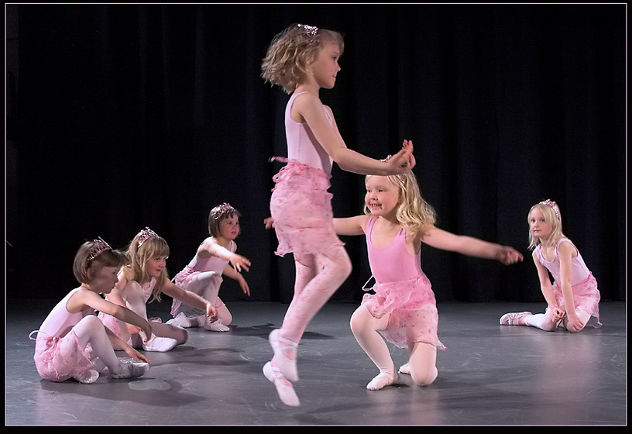
Этапы обучения
Этап начального обучения – создание предварительного представления упражнений
Этап углубленного разучивания – совершенствование деталей техники
Закрепление и совершенствование – образование двигательного навыка перевод его в творческое самовыражение

Slide 11
Таким образом мы рассмотрели вопросы:
1.Характеристика ритмики, как вида исполнительской музыкальной деятельности
2.Значение музыкально ритмического воспитания для формирования личности ребенка, цели и задачи ритмики
3.Виды музыкально ритмических движений в детском саду, принципы отбора музыкального репертуара
4.Принципы отбора музыкально ритмических заданий, методы и приемы обучения

Slide 12
Презентацию выполнили:
Тархова И.
Волкова И.
Гильметдинова Д.

